Slide 1
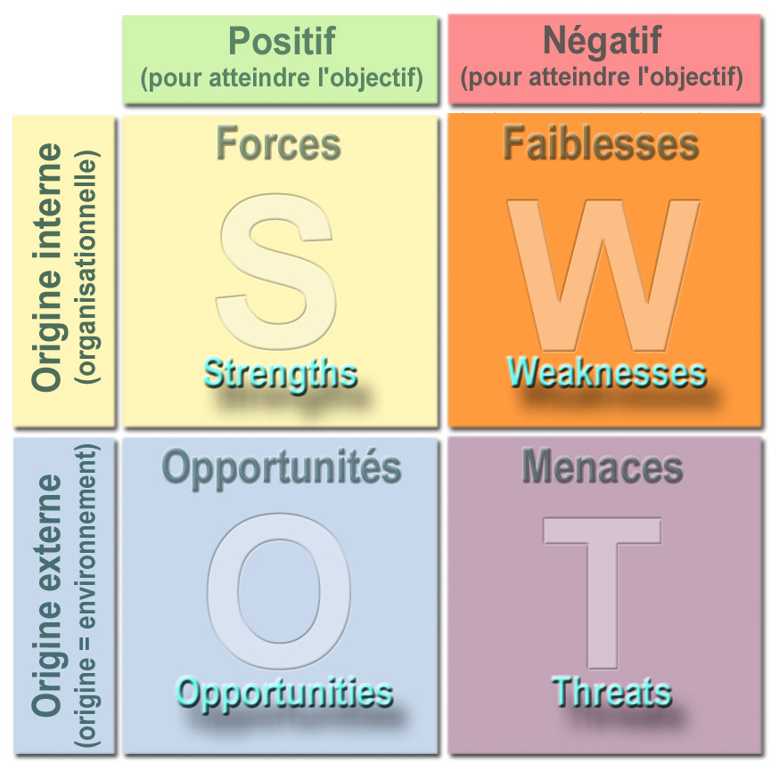
SWOT-Analyse
Daniel Morgenroth
Für Das Modul Interface Design

Slide 2
Strengths
Kommunikativ
Fotografie
Visuell und Audio affin
kreativ

Slide 3
WEAKNESS
Coding
wenig Erfahrung mit Interfaces

Slide 4
Opportunities
Verständnis für Interface Design entwickeln

Slide 5
RISKS
Probleme beim programmieren von Interfaces
mangelndes Verständnis für Schnittstellen
Abstrakte Theorien

